Slide 1
Samen staan we sterker

Slide 2
Agenda regio bijeenkomst 2025 - 1
  Welkom
  Voorstellen
  Nieuws uit Bunnik
  Sportcoördinator Sandrien van der Wal
  Verspreiden uitnodiging en toestemmingsformulier
  Basiscursus voor nieuwe werkgroepleden
  Landelijk parkinson platform
  11 april (WPD) symposium Parkinson Vereniging
  Update diversiteitsproject
  Donatieboxen ParkinsonNederland
  Vrijwilligerswaardering

Slide 3
Agenda regio bijeenkomst 2025 - 2
  Onderlinge uitwisseling en ervaringen
  Hoe gaan jullie om met …
  Vragen van bezoekers in het Café
  Mailbox van het Café
  Website van het Café
  Gebruik QR code, wanneer inzetten?
  Samenwerking met andere Parkinson of Yoppers Cafés
  Tips & tricks

Slide 4

Sportcoördinator

Slide 5
Inhoud
Voorstellen
Belang van bewegen
Speerpunten
Oproep

Slide 6







Even voorstellen
gezonde omgeving in gemeenten
voeding
sport

Slide 7
Waarom is bewegen belangrijk?

Slide 8
Waarom is bewegen belangrijk?
Helpt symptomen van parkinson verminderen
Onderzoek: mogelijk vertraging ziekteproces
Het is leuk!

Slide 9
Hoeveel beweging is nodig
voor een gezonde leefstijl?

Slide 10


Slide 11
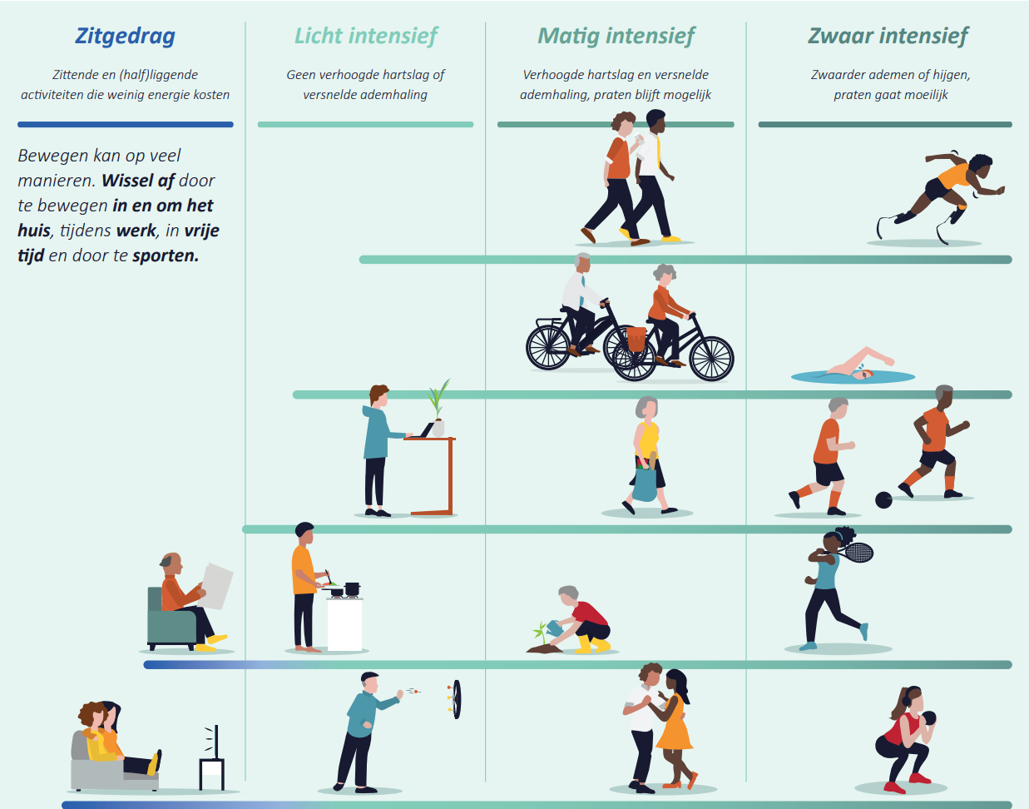

Slide 12
Speerpunten
Behoeften ophalen
Zichtbaarheid en informatievoorziening
Aanbod uitbreiden
Koppeling bewegen en ontmoetingsmomenten

Slide 13

Speerpunt 1: Behoeften ophalen
Augustus-september: interviews
Per november: klankbordgroep
  werving
  1 keer per 6 weken

Slide 14
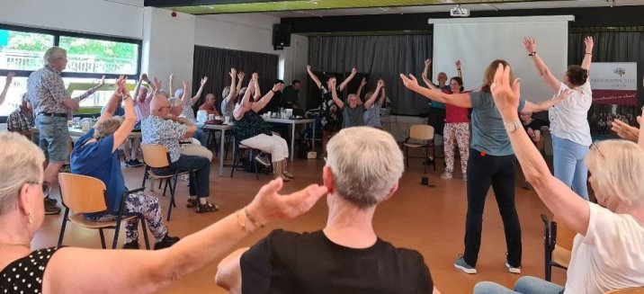
Een leuke sport- of beweegactiviteit vinden:
WAAR?

Slide 15


Vindbaarheid
Pas na 3 jaar
gevonden
Bewegen,
bewegen,
bewegen!
Een doolhof!
Waar kan ik sporten?
Googelen
Via
fysiotherapeut
Geen
‘menukaart’
gekregen
Ik sport liever
alleen of met
vrienden
Via de krant
In mijn omgeving
is er niets

Slide 16
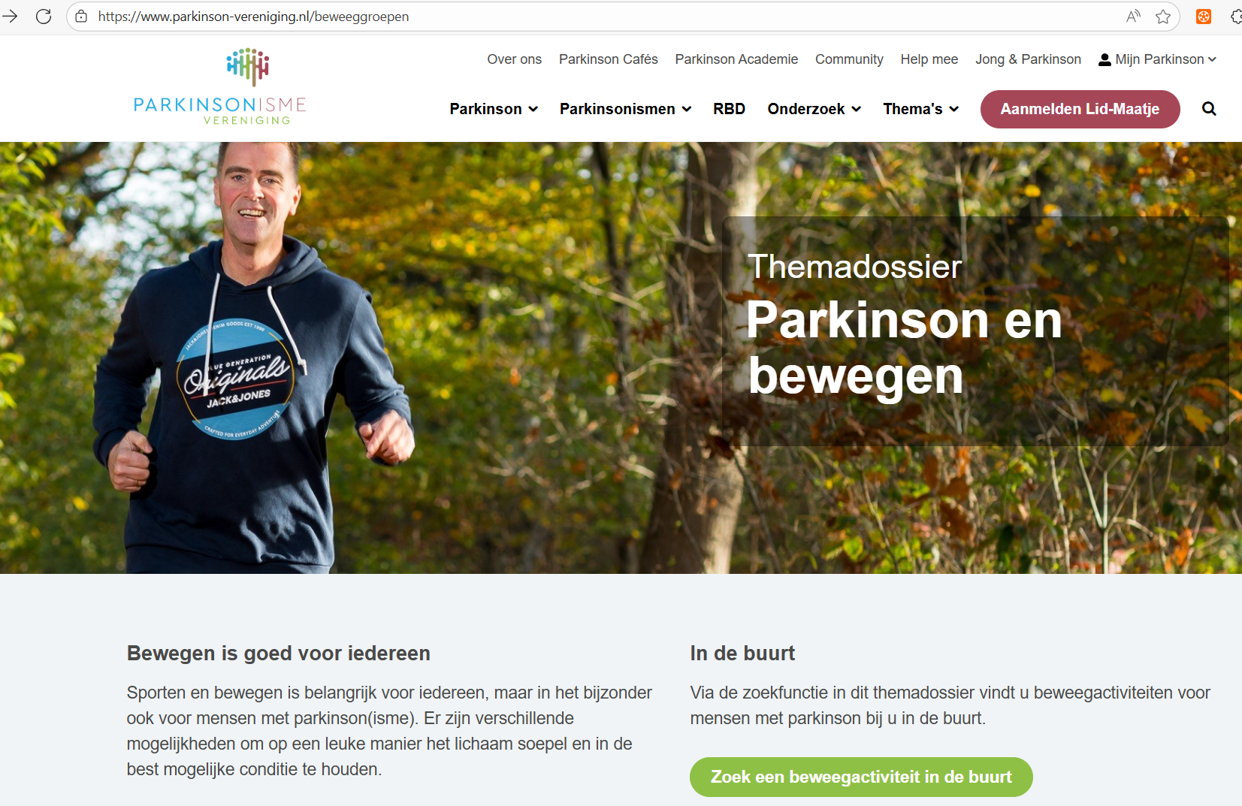

Bewegen

Slide 17
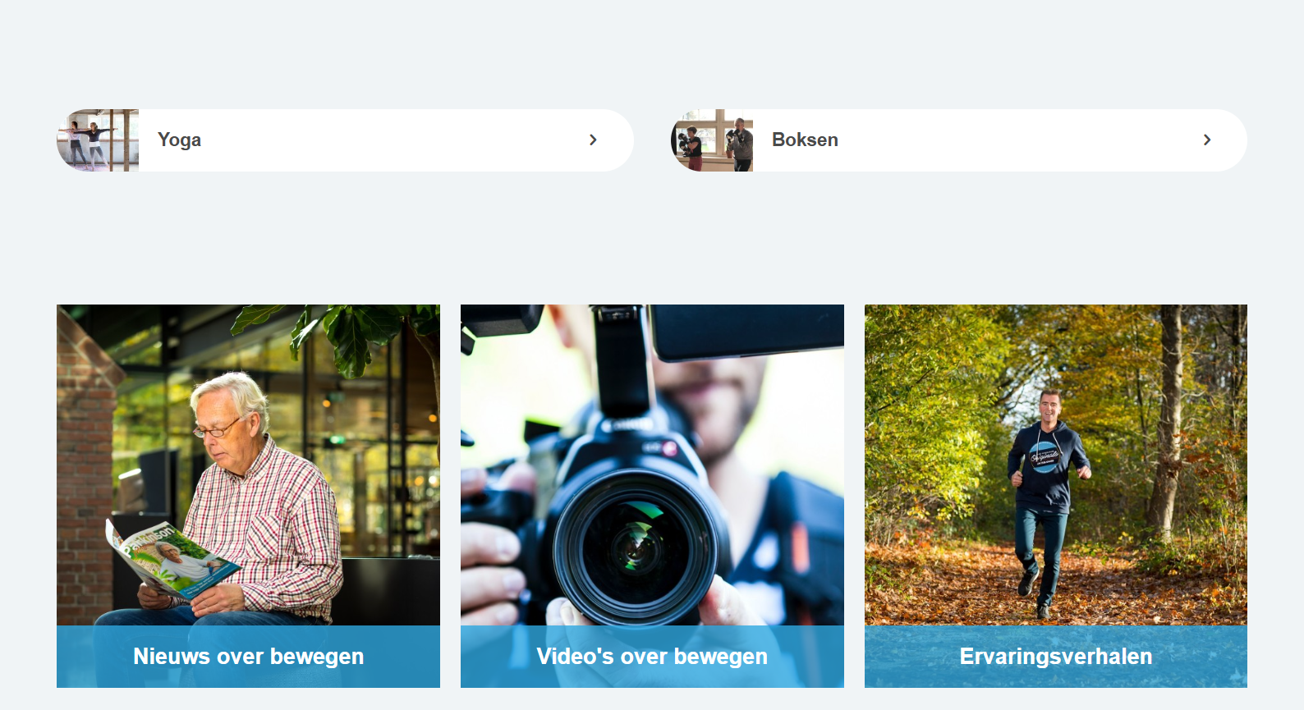

Slide 18
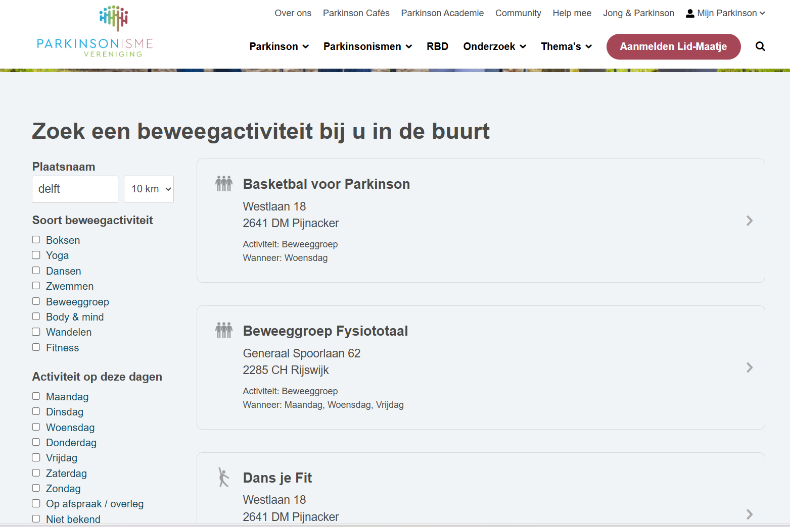

Slide 19
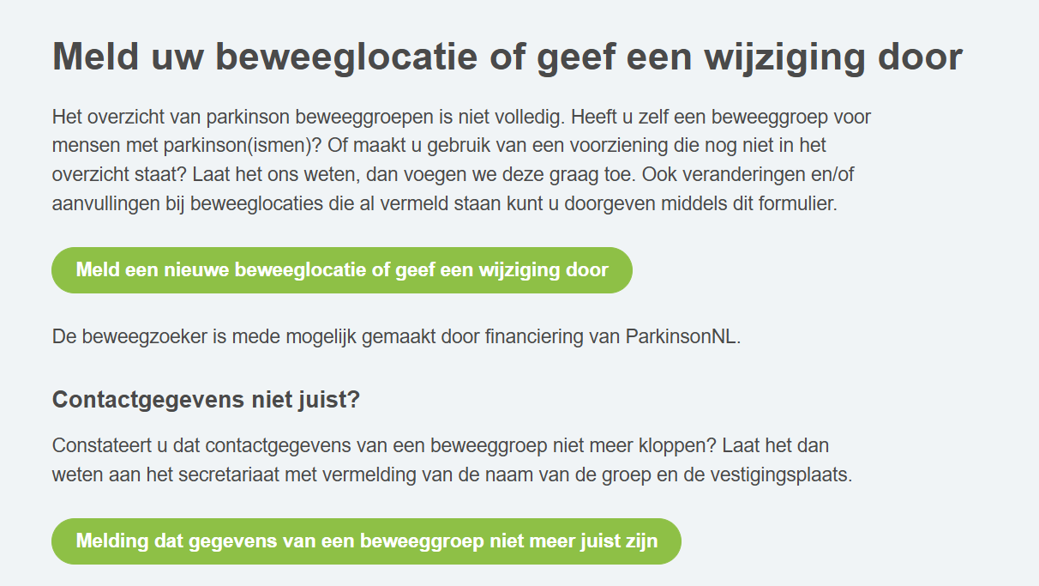

Slide 20
Ervaringen sporters
Via de app houden
we contact
Na afloop
bijpraten met
koffie
We lachen veel,
we hebben
veel lol
Aan half woord genoeg
Ik word hier
uitgedaagd
Geschoolde en betrokken
trainers maken het verschil
Ik voel me even
geen patiënt
Goede intake
is een fijne start
Potje janken
op de wc

Slide 21

Speerpunt 2: Zichtbaarheid en informatie
Parkinson Magazine
Informatie website
Video
Zorgprofessionals: A6-kaart
Gemeenten, Uniek Sporten
NOC*NSF: e-learning trainers voor chronisch zieken
Parkinson Cafés, Yoppers Cafés
subsidieaanvraag

Slide 22
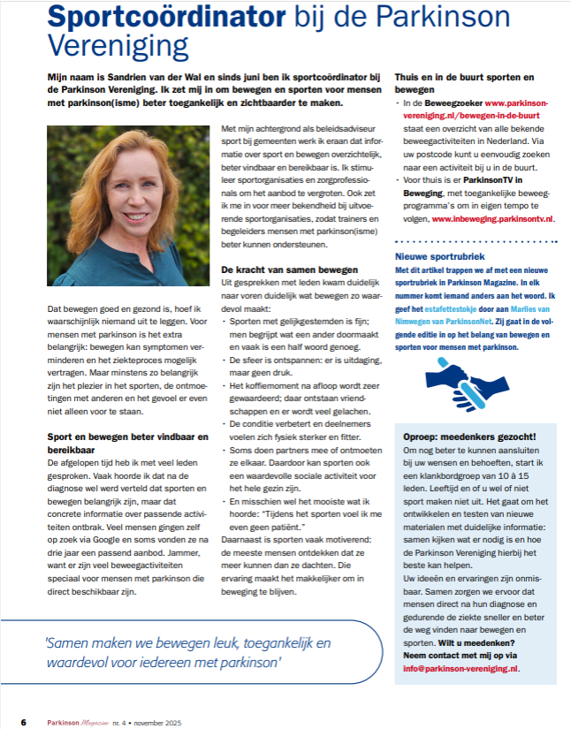
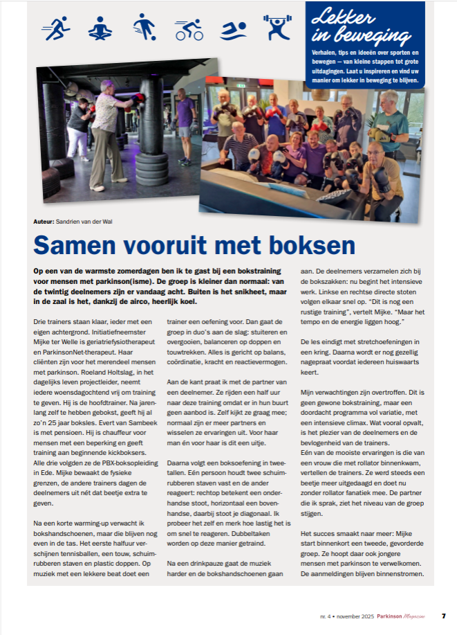
Speerpunt 2: Zichtbaarheid en informatie

Slide 23
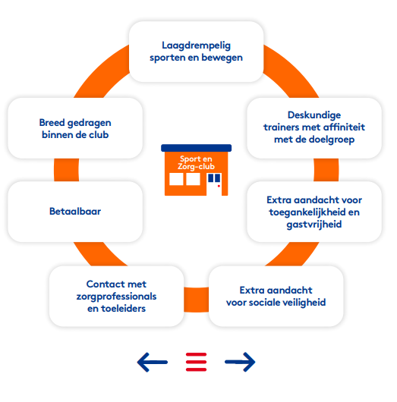
Speerpunt 3: breder aanbod
Kwantitatief
  Aanbod compleet?
  Oproep sportaanbieders Beweegzoeker
  Uniek Sporten
  NOC*NSF
    Pilot sportverenigingen: sport- en zorgclub
  Proeftuinen Atletiekunie
B. Kwalitatief
  Keurmerk?
  Contact sportaanbieders Beweegzoeker
  Sporthandleidingen - bredere verspreiding?

Slide 24

Speerpunt 4: Koppeling bewegen en ontmoetingsmomenten
A. Sport- en beweegaanbieders
Koffiemomenten
Verkennen andere vormen van ontmoeten i.s.m. klankbordgroep
B. Activiteiten Parkinson Vereniging
ALV
ParkinsonCafés, Yoppercafés
Sportevenementen

Slide 25

Oproep
Checken Beweegzoeker: compleet maken sport- en beweegaanbod
Wie kan me helpen?
Evenementen en (nieuw) sportaanbod, nieuwe ontwikkelingen
  Parkinson Café/ Yoppers Café sportcoördinator
  Meesturen met uitnodiging
  Ruimte vrijmaken in programma voor clinic
Toevoegen beweegmoment
Samen naar een evenement?

Slide 26
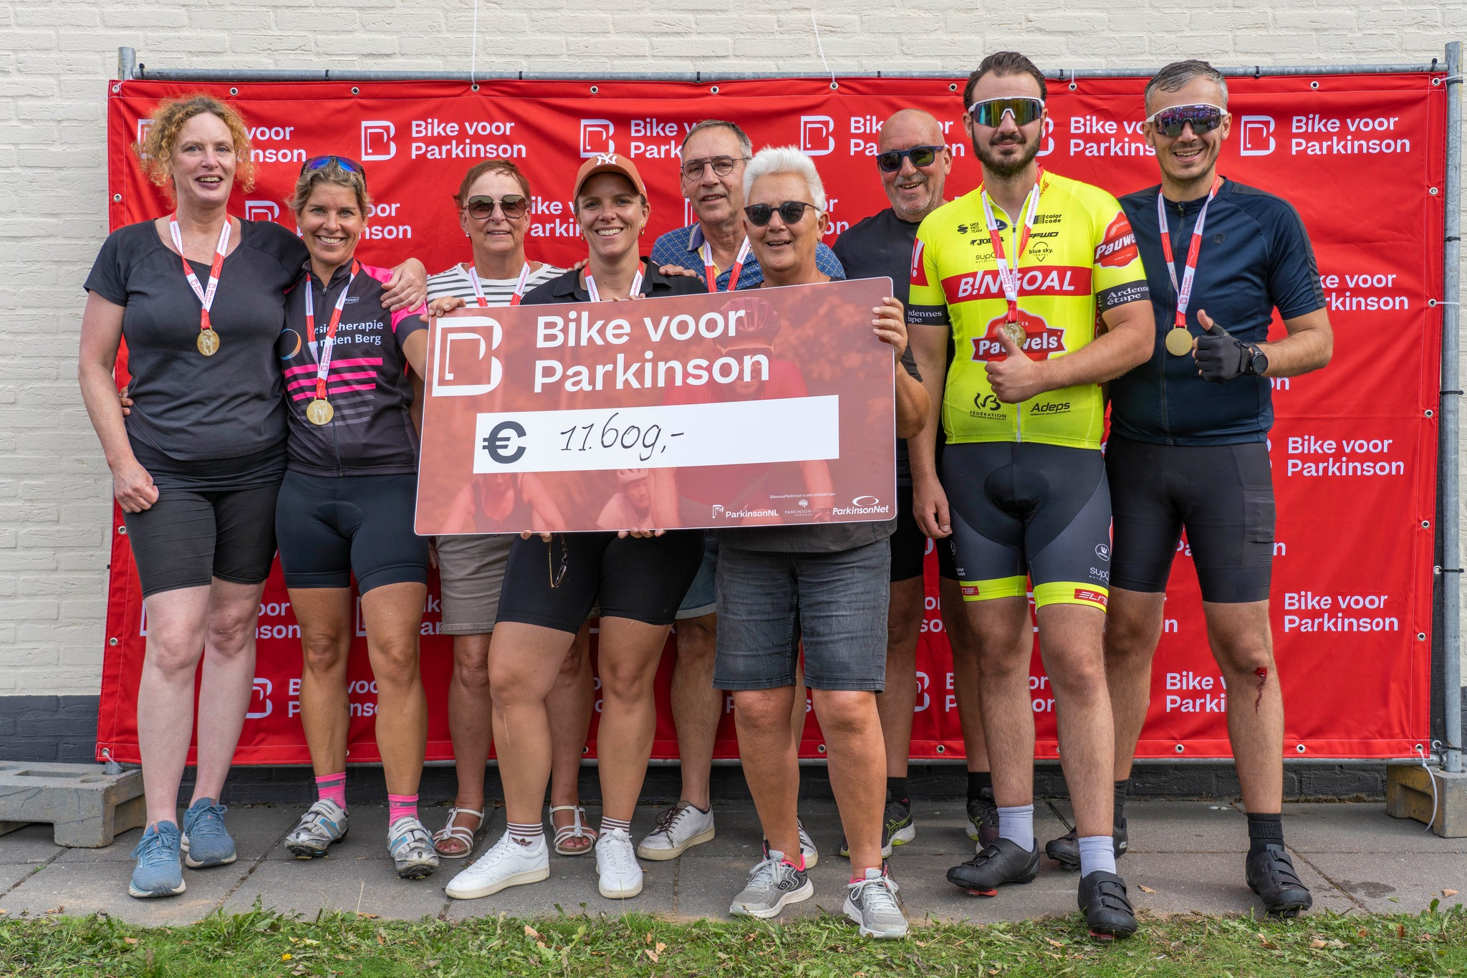
Contact
sandrien@parkinson-vereniging.nl
Werkdagen: maandag t/m donderdag

Slide 27
Verspreiden uitnodiging, toestemmingsformulier
Nieuwe mogelijkheden in ons CRM
Waarom?
  Minder werk voor werkgroep Café
  Veiliger en AVG verantwoord

Slide 28
Basiscursus voor nieuwe werkgroepleden
Wordt momenteel vernieuwd door Involv
Waarom?
  Huidige cursus is aan vernieuwing toe
  Nieuwe cursusleider
  Volgende editie in het voorjaar

Slide 29
Landelijk parkinson platform
BikevoorParkinson
Eén centrale plek waar alle informatie over Parkinson en
parkinsonisme te vinden is.
Lancering in 2026

Slide 30
11 april (WPD) Symposium Parkinson Vereniging
Arnhem, Burgers Zoo
Samenwerking met ParkinsonNederland
Samenwerking met Vriendenloterij

Slide 31
Collectebussen ParkinsonNederland
Aanvragen bij ParkinsonNederland
Alleen te gebruiken voor geldinzameling voor ParkinsonNederland
Alleen aan te vragen door inzamelaar (bruiloften, feesten, begrafenissen, etc.)

Slide 32
Vrijwilligerswaardering
Hoe kunnen we jullie inzet waarderen?

Slide 33
Nieuw (informatie)materiaal
Gesprekshulp voor de late fase
Documentaire moeder van Imara

Slide 34
Vragen?
Weet ons te vinden via: cafe@parkinson–vereniging.nl

Slide 35
Agenda regio bijeenkomst 2025 - 2
  Onderlinge uitwisseling en ervaringen
  Hoe gaan jullie om met ..
  Mailbox van het Café
  Website van het Café
  Gebruik QR code, wanneer inzetten?
  Samenwerking met andere Parkinson of Yoppers Cafés
  Subsidie aanvragen bij PV?
  Tips & tricks

Slide 36
Dank voor jullie inbreng!

